Slide 1

Cơ sở lập trình
với Generative AI
Nhóm thực hiện: Nguyễn Võ Minh Hiếu, Trần Đoàn Minh Trí
Giảng viên hướng dẫn: TS. Đỗ Như Tài

Slide 2
Nội dung chính
01
Tổng quan GenAI
02
OpenAI API
Sự tiến hóa của AI và tác động đến vòng đờI phát triển phần mềm (SDLC)
Kiến trúc tương tác và cấu trúc Request/Response
03
GitHub Copilot
04
Prompt Engineering
Trợ lý lập trình AI và quy trình Pair-Programming
Kỹ thuật viết prompt hiệu quả theo nguyên tắc 5S
05
Kết luận và Hướng phát triển
Tổng kết và định hướng tương lai của GenAI trong lập trình

Slide 3

PHẦN 1
Tổng quan GenAI
trong phát triển phần mềm
Sự tiến hóa của AI và tác động đến
vòng đờI phát triển phần mềm

Slide 4
Cơ hội mới từ Generative AI
Sự tiến hóa của AI
Rule-based Systems → Machine Learning → Deep Learning → Large Language Model → Generative AI. GenAI không chỉ phân loại hay dự đoán mà còn tạo ra nội dung mới : code, văn bản, hình ảnh.
Tự động hóa trong lập trình
Manual Coding → Code Snippets & Libraries → Autocomplete AI → Code Suggestion → Generative AI. Chuyển đổi từ viết code thủ công sang đối tác AI hỗ trợ thông minh , tăng tốc độ và chất lượng phát triển.
Vai trò trong SDLC
GenAI tác động toàn diện 5 giai đoạn SDLC : Planning (phân tích yêu cầu), Design (thiết kế kiến trúc), Development (viết code), Testing (kiểm thử), Deployment & Maintenance (triển khai và bảo trì).
Tác động sâu rộng: GenAI không chỉ tạo code mà còn giải thích code, viết tài liệu, tạo test case, refactor legacy code, và hỗ trợ quyết định kiến trúc. Theo nghiên cứu của IDC và KPMG, GenAI đang trở thành đối tác chiến lược trong mọi giai đoạn phát triển phần mềm.

Slide 5

PHẦN 2
Làm việc với
OpenAI API
Kiến trúc tương tác và
cấu trúc Request/Response

Slide 6
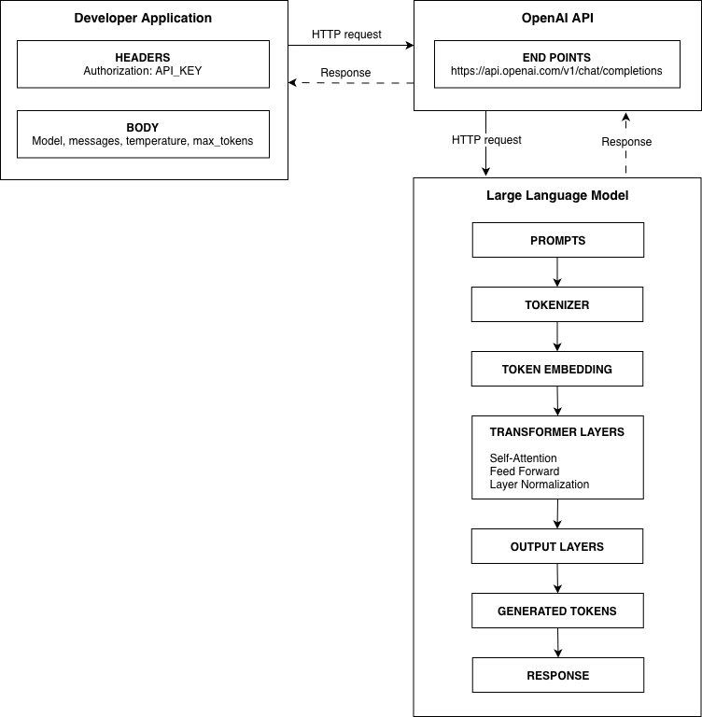
Kiến trúc và Tích hợp OpenAI API
Luồng tương tác API
User App
Python Script
OpenAI API
LLM Model
Backend proxy pattern đảm bảo bảo mật API key, kiểm soát rate limit và tracking usage. Frontend không bao giờ gọi API trực tiếp.
Cấu trúc Request/Response
Body Parameters
model : gpt-4, gpt-3.5-turbo | messages : system, user, assistant
Control Parameters
temperature (0-2): độ sáng tạo | max_tokens : giới hạn độ dài
Xử lý qua Transformer Layers
Input → Tokenization → Embedding → Multi-Head Attention → Feed Forward → Layer Norm → Output Generation

Slide 7

PHẦN 3
GitHub Copilot
trong IDE
Quy trình hoạt động và
AI Pair-Programming

Slide 8
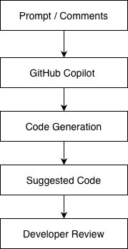
Tích hợp Copilot vào môi trường lập trình
Thu thập ngữ cảnh từ IDE
Copilot plugin thu thập context từ editor: file hiện tại, vị trí con trỏ, code xung quanh, các file đang mở, comment và lịch sử chỉnh sửa. Dữ liệu được gửi lên GitHub Cloud Service qua kết nối bảo mật.
VS Code
JetBrains
Neovim
Visual Studio
Quy trình AI Pair-Programming
1
Ngữ cảnh hóa (Contextualization)
Thu thập và phân tích context từ IDE
2
Sinh mã (Generation)
LLM tạo code suggestion dựa trên context
3
Hiển thị Ghost Text
Gợi ý hiển thị inline trong editor
4
Developer Review
Lập trình viên xem xét, chấp nhận hoặc chỉnh sửa

Slide 9

PHẦN 4
Kỹ thuật
Prompt Engineering
Nguyên tắc 5S cho việc
viết prompt hiệu quả

Slide 10
Nguyên tắc 5S trong Prompt Engineering
Tại sao Prompt Engineering quan trọng?
Chất lượng đầu ra của LLM phụ thuộc trực tiếp vào chất lượng đầu vào . Prompt tốt giúp AI hiểu đúng ý định, giảm thiểu hallucination, và tăng độ chính xác. Prompt Engineering là kỹ năng then chốt khi làm việc với GenAI.
S
S
S
S
S
Structured
Surrounding
Single Task
Specific
Short
Cấu trúc rõ ràng, tách biệt hướng dẫn và dữ liệu
Cung cấp bối cảnh tổng quát để AI hiểu rõ hơn
Mỗi prompt một mục tiêu duy nhất, tránh phức tạp
Rõ ràng, cụ thể, không dùng từ mơ hồ
Ngắn gọn, bỏ câu chữ dư thừa, tiết kiệm token
"Act as... Task:... Input:..."
"In the context of..."
"Write a function..."
"Explain in 3 steps..."
"Be concise"
Lợi ích của 5S: Giảm 50% token usage, tăng 40% độ chính xác, giảm thờI gian chỉnh sửa. Các nguyên tắc này được áp dụng rộng rãi trong production systems và là best practice của các tổ chức hàng đầu.

Slide 11
Minh họa thực tế: Áp dụng 5S
Prompt kém hiệu quả
Prompt tối ưu (5S)
"Fix my code. It's not working.
def calculate(x, y):
return x + y * 2"
"Role: Python expert.
Task: Debug function.
Issue: Unexpected output.
Expected: (x + y) * 2
Code: [function]"
Vấn đề: Thiếu context, không rõ lỗi, không có yêu cầu cụ thể
Ưu điểm: Structured, Specific, có Context rõ ràng
Parameters tối ưu cho từng loại task
Creative Writing
Technical Code
Summarization
temperature: 1.2, top_p: 0.9
temperature: 0.3, top_p: 1.0
temperature: 0.7, top_p: 0.9
Tăng sáng tạo, đa dạng
Chính xác, đáng tin cậy
Cân bằng giữa ngắn gọn và đầy đủ
50%
40%
60%
Giảm token
usage
Tăng độ
chính xác
Giảm thờI gian
chỉnh sửa

Slide 12

Kết luận và Hướng phát triển
Tổng kết
Hướng phát triển
GenAI đang trở thành xu thế trong lập trình
Tích hợp GenAI vào CI/CD: Tự động hóa testing, deployment
OpenAI API cung cấp nền tảng tích hợp mạnh mẽ với kiến trúc bảo mật
Fine-tuning mô hình nội bộ: Custom models cho tổ chức
DevSecOps với AI: Security scanning, vulnerability detection
GitHub Copilot là trợ lý pair-programming thông minh trong IDE
AI-Native Development: Quy trình phát triển hoàn toàn AI-driven
Prompt Engineering là kỹ năng then chốt để tối ưu hiệu quả
Cảm ơn thầy và các bạn đã lắng nghe!

